Slide 1
Каждый человек при выборе профессии решает для себя, какая ему наиболее близка по способностям, характеру, образу жизни и популярности. Есть профессии, которые будут существовать до тех пор, пока существует человечество.
vk_09@vukan.mil.zs

Slide 2
Профессия офицера - это красивая, достойная и героическая профессия. Ее красят военная форма и боевые награды.
vk_09@vukan.mil.zs

Slide 3
В соответствии с положениями Федерального закона «О воинской обязанности и военной службе» в военные образовательные учреждения профессионального образования имеют право поступать:
1. граждане, не проходившие военную службу, в возрасте от 16 до 22 лет;
2. граждане, прошедшие военную службу, и военнослужащие, проходящие военную службу по призыву, до достижения ими возраста 24 лет;
3. военнослужащие, проходящие военную службу по контракту, в порядке, определяемом министром обороны РФ.
vk_09@vukan.mil.zs

Slide 4
Прием граждан (юношей и девушек) для обучения по основным образовательным программам высшего и среднего профессионального образования в соответствии с приказом Министра обороны Российской Федерации 185 от 7 апреля 2015 года "Об утверждении Порядка и условий приёма в образовательные организации высшего образования, находящиеся в ведении Министерства обороны Российской Федерации».
Прием в военно-учебные заведения проводится по личным заявлениям граждан, на основе которых они допускаются к предварительному профессиональному отбору в районных (городских) военных комиссариатах (в воинских частях) и профессиональному отбору в вузах и рассматриваются как кандидаты для поступления в вузы.
vk_09@vukan.mil.zs

Slide 5
vk_09@vukan.mil.zs

Slide 6
vk_09@vukan.mil.zs

Slide 7
vk_09@vukan.mil.zs

Slide 8
vk_09@vukan.mil.zs

Slide 9
vk_09@vukan.mil.zs

Slide 10
vk_09@vukan.mil.zs

Slide 11
vk_09@vukan.mil.zs

Slide 12
vk_09@vukan.mil.zs

Slide 13
vk_09@vukan.mil.zs

Slide 14
vk_09@vukan.mil.zs

Slide 15
Полный перечень ВУЗов Министерства Обороны можно найти на сайте: vuz.mil.ru
vk_09@vukan.mil.zs

Slide 16
Гражданская молодежь подает заявления до 20 апреля года поступления в районный (городской) военный комиссариат по месту прописки.
В заявлении указываются: фамилия, имя и отчество, год и месяц рождения, адрес и место жительства, наименование военно-учебного заведения и специальность, по которой он желает обучаться.
vk_09@vukan.mil.zs

Slide 17
Паспорт, военный билет или удостоверение о прописке и подлинный документ об образовании представляются кандидатом в приемную комиссию военно-учебного заведения по прибытии.
Среди кандидатов, изъявившей желание поступать в вузы, районными (городскими) призывными комиссиями до 15 мая года поступления проводится предварительный профессиональный отбор.
vk_09@vukan.mil.zs

Slide 18
В ходе отбора кандидаты подвергаются проверке по следующим критериям:
1. состояние здоровья;
2. военно-профессиональная направленность;
3. индивидуальные психологические качества;
4. физическая подготовленность;
5. общеобразовательная подготовка.
vk_09@vukan.mil.zs

Slide 19
Военно-профессиональная направленность и индивидуальные психологические качества проверяются при собеседовании кандидата со специалистами профессионального отбора и при тестировании.
Физическая подготовленность оценивается по результатам выполнения упражнений:
бег на 3 км, подтягивание на перекладине, бег на 100 м, плавание на 100 м.
Общеобразовательная подготовка кандидатов проверяется по результатам ЭГЭ и на вступительных экзаменах по утвержденному перечню предметов, с целью определения возможности поступающих осваивать соответствующие профессиональные образовательные программы.
vk_09@vukan.mil.zs

Slide 20
Военные академии являются ведущими учебно-методическими и научными центрами в системе военного образования.
Ряд военных академий входит в число старейших высших учебных заведений страны. Военно-морская, Военно-инженерная, Военная артиллерийская академия и Военная академия имени Петра Великого.
Сегодня основное предназначение академий — готовить высококвалифицированных офицеров.
vk_09@vukan.mil.zs

Slide 21
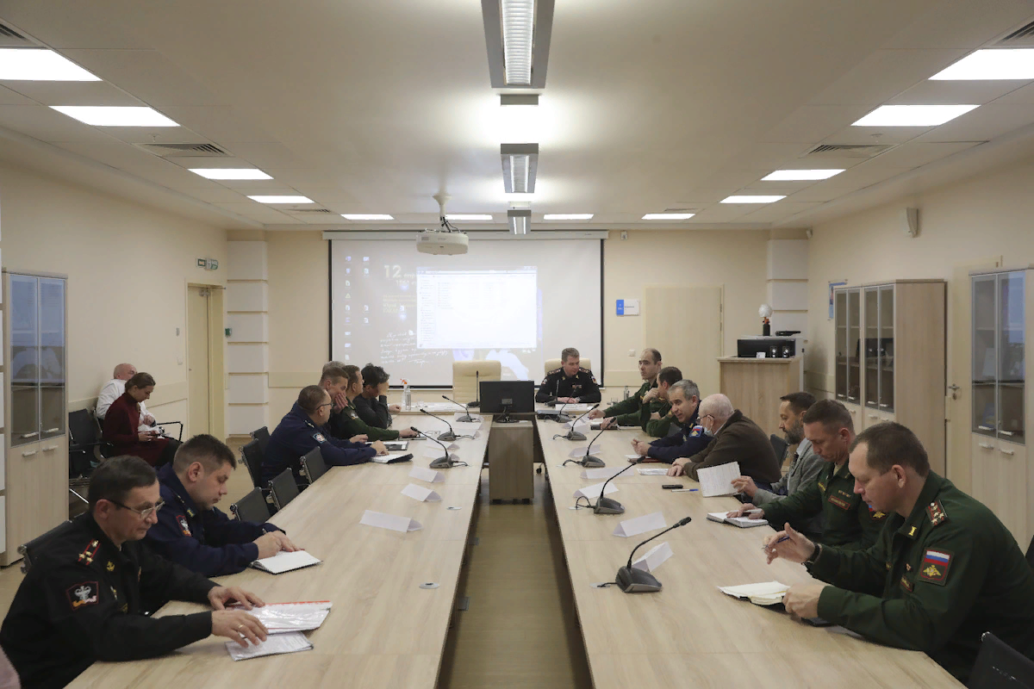
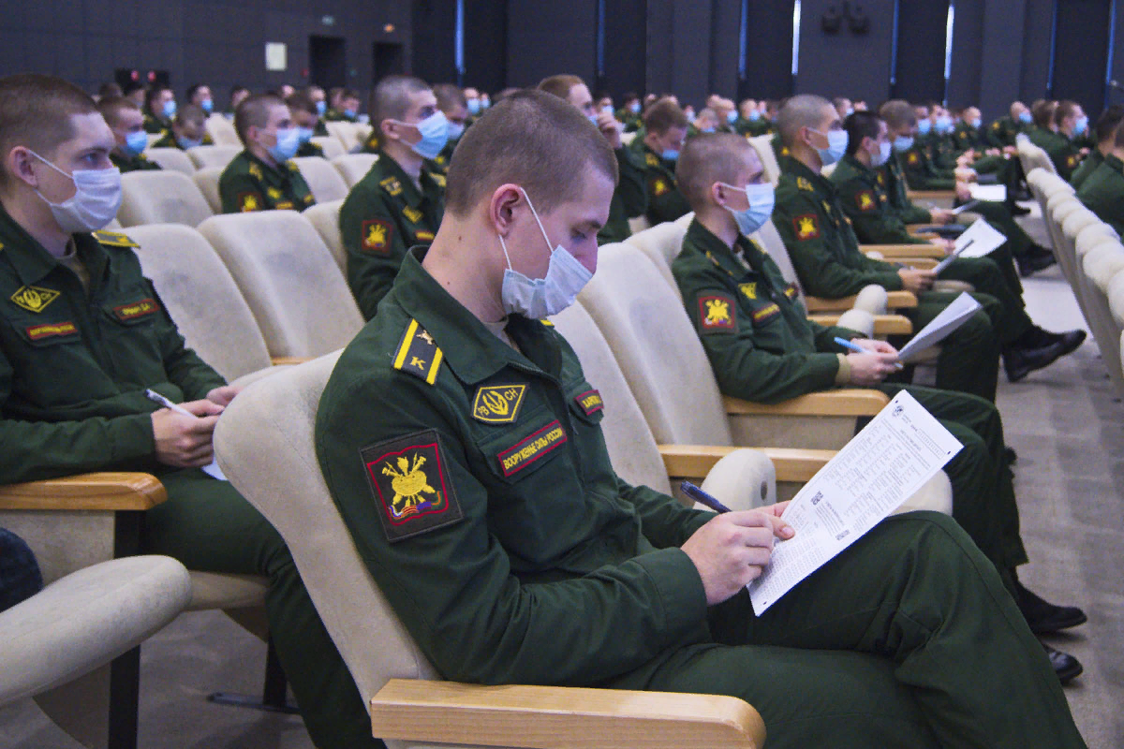
Академии располагают высоким научно-педагогическим потенциалом и самой современной учебно-материальной базой.
Это позволяет им в широких масштабах вести фундаментальные, прикладные и поисковые исследования в интересах Вооруженных Сил и укрепления обороноспособности страны.
vk_09@vukan.mil.zs

Slide 22
Учебный год начинается 1 сентября и делится на два семестра, каждый из которых заканчивается экзаменационной сессией.
С курсантами первых курсов учебный год начинается 1 августа. В течение одного-двух месяцев с ними проводится общевойсковая подготовка, в ходе которой они знакомятся с основами военной службы и со своей будущей офицерской профессией.
По окончании каждого семестра курсантам предоставляются каникулярные отпуска: зимний продолжительностью 14 суток и летний продолжительностью 30 суток.
Занятия проводятся 6 раз в неделю.
vk_09@vukan.mil.zs

Slide 23
Как и в гражданских вузах, общий объем учебной работы курсантов планируется из расчета не более 54 ч в неделю.
Из них на занятия с преподавателем отводится не более 36 ч в неделю на всех курсах, кроме выпускного, и не более 30 ч в неделю на выпускном курсе.
Остальное время выделяется для самостоятельной работы курсантов. Обязательным является не только посещение всех занятий с преподавателем (занятий по расписанию), но и самоподготовка.
Наряду с традиционными для гражданской школы занятиями (лекциями, семинарами, лабораторными и практическими занятиями) большое место отводится учебным занятиям, отражающим специфику профессиональной деятельности офицера.
vk_09@vukan.mil.zs

Slide 24
Проводятся военные игры, тактические и тактико-специальные занятия и учения. На них отрабатываются навыки организации и обеспечения боевых действий, управления подразделениями в бою.
Занятия и учения проводятся в загородных учебных центрах, на полигонах, учебных командных пунктах, в условиях, как правило, максимально приближенных к боевым.
В ходе таких занятий широко используются реальное оружие и боевая техника, состоящие на вооружении, тренажеры и вычислительная техника.
vk_09@vukan.mil.zs

Slide 25
Успеваемость курсантов проверяется в ходе текущего контроля, на экзаменах и зачетах.
Для отлично и хорошо успевающих курсантов наряду с поощрениями, установленными для военнослужащих, предусмотрен целый ряд дополнительных льгот и преимуществ: курсантам, проявившим выдающиеся способности, могут назначаться специальные (именные) стипендии (Президента РФ, Правительства РФ);
vk_09@vukan.mil.zs

Slide 26
Курсантам второго и последующих курсов может быть разрешена досрочная сдача экзаменов и зачетов, а свободное время может использоваться по их желанию, в том числе для увеличения продолжительности каникулярных отпусков;
Курсанты второго и последующих курсов могут переводиться на обучение по индивидуальным планам.
Дополнительно к основной специальности может быть предоставлено право изучать дисциплины второй специальности, а при полном выполнении ее программ — получить по окончании вуза второй диплом.
vk_09@vukan.mil.zs

Slide 27
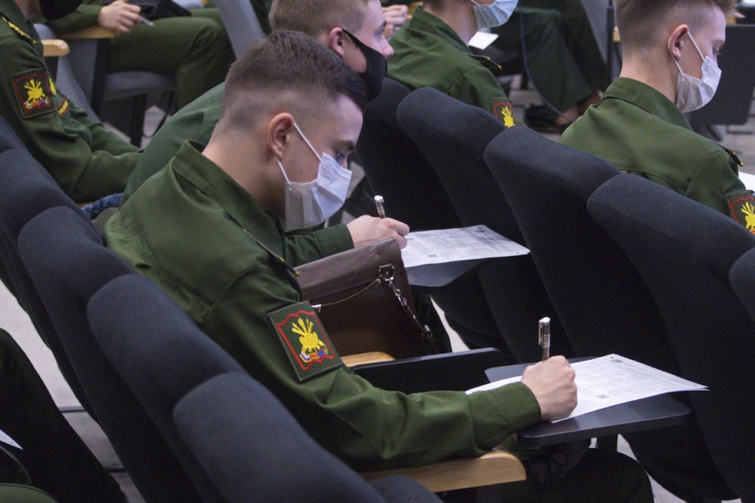
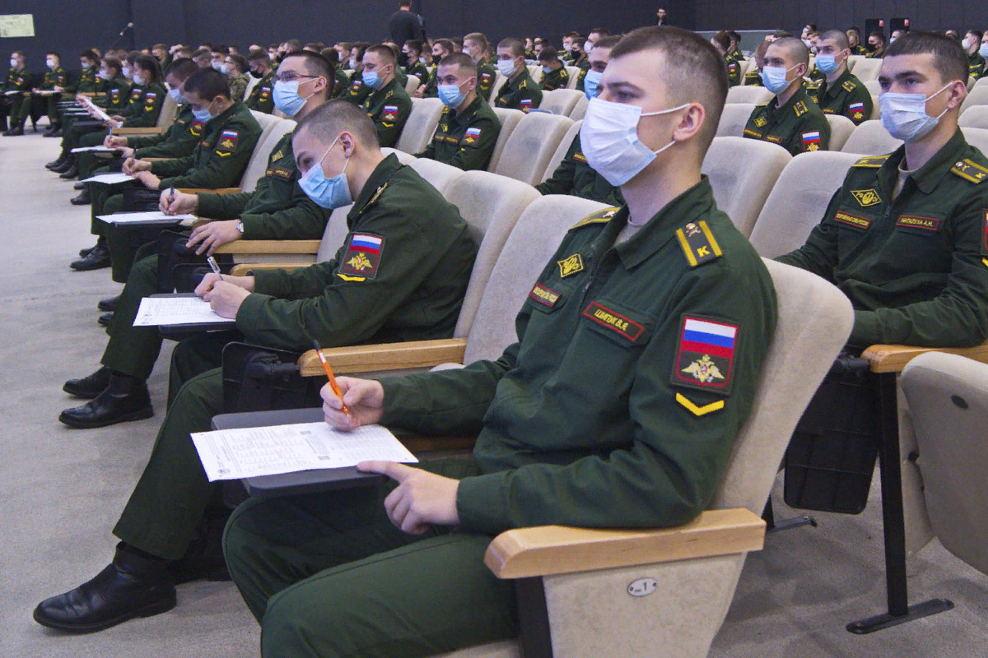
Все курсанты после успешного завершения ими программ обучения проходят итоговую государственную аттестацию. Она включает защиту выпускной квалификационной работы (дипломного проекта или дипломной работы) и сдачу итоговых экзаменов.
vk_09@vukan.mil.zs

Slide 28
Курсантам, успешно прошедшим итоговую государственную аттестацию, присваивается квалификация по полученной специальности и выдается диплом государственного образца о высшем (или среднем) профессиональном образовании.
За успехи в учебе, научной работе и примерную дисциплину решением государственной аттестационной комиссии выпускнику выдается диплом с отличием.
vk_09@vukan.mil.zs

Slide 29
Всегда в России офицеры были элитой армии, гордостью государства. Офицером быть престижно и не всякому под силу.
Ведь офицеры − это лицо государства. Офицеры − это сила и мощь нашей армии. Офицеры − это основа Вооруженных сил государства.
Их Родина любит и ценит,
И жизнь их Россией полна.
Всегда впереди офицеры –
И только за ними страна.
vk_09@vukan.mil.zs

Slide 30
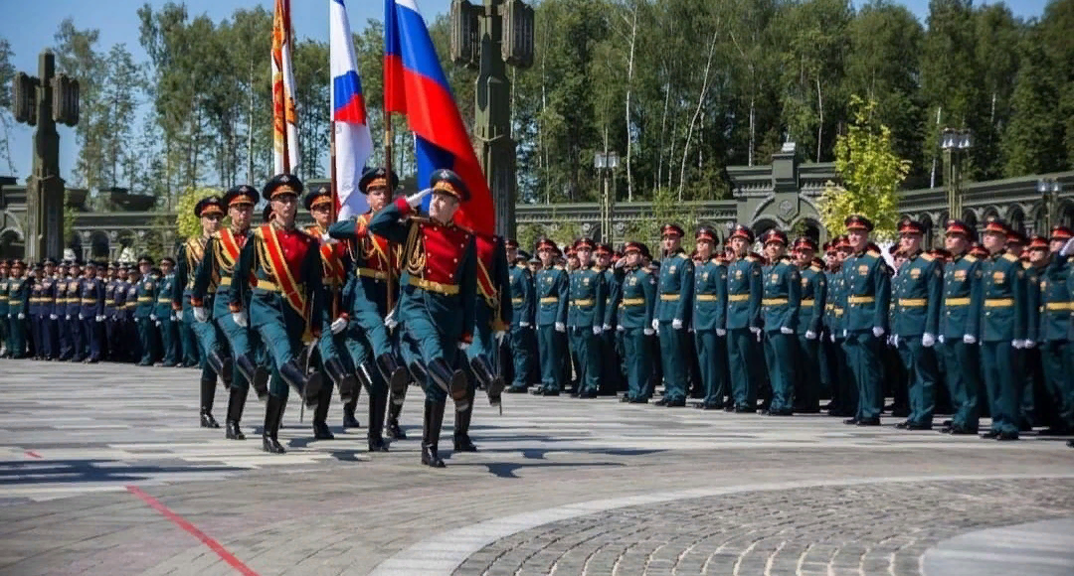
vk_09@vukan.mil.zs

Slide 31
vk_09@vukan.mil.zs

Slide 32
Спасибо за внимание!
vk_09@vukan.mil.zs

